Slide 1
«Создание современного высокотехнологичного производства по проектированию, изготовлению, испытаниям, монтажу установок, компримирующих газообразные продукты для эффективного использования в транспортных системах и технологиях»
Головной исполнитель НИОКТР - ФГАОУ ВО «СПбПУ»

Slide 2
Цель проекта:
Создание методик и комплекса компьютерных программ для оптимального проектирования и производства центробежных компрессоров нового поколения для газовой и нефтегазовой отрасли мощностью до 32 МВт.

Slide 3
Выполнение работ по п. 4.1.1 Разработка технологии изготовления модельных пространственных рабочих колес на станках с ЧПУ.
САНКТ-ПЕТЕРБУРГСКИЙ ГОСУДАРСТВЕННЫЙ
ПОЛИТЕХНИЧЕСКИЙ УНИВЕРСИТЕТ
Исходные данные для разработки технологии:
Эскизная конструкторская документация на модельные ступени;
3-d модели модельных ступеней.
- Модель станка Mazak integrix i-200 в среде Siemens NX 11.0
Перечень инструмента;
Результаты расчетов режимов резания;
Моделирование технологического процесса изготовления модельных пространственных рабочих колес в среде Siemens NX 11.0:
Разработка управляющих программ для станка с ЧПУ Mazak integrix i-200;
- Проверка управляющих программ на отсутствие соударений c обрабатываемой деталью.

Slide 4
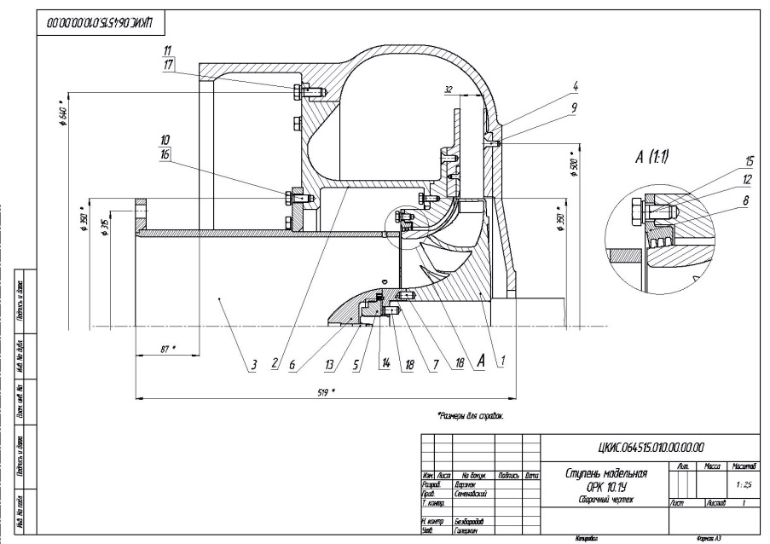
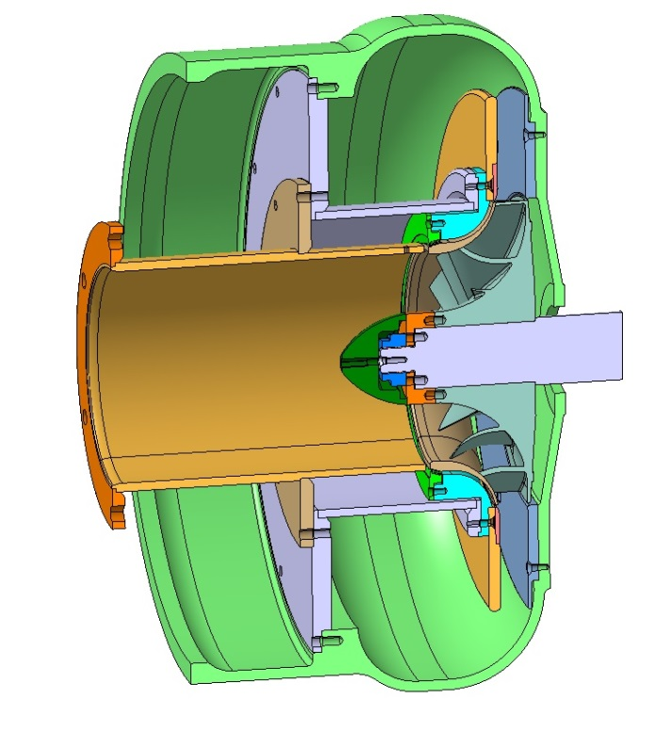
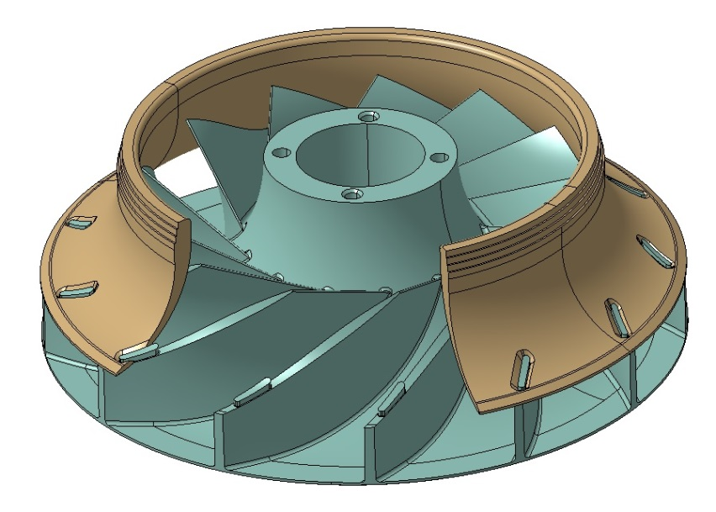
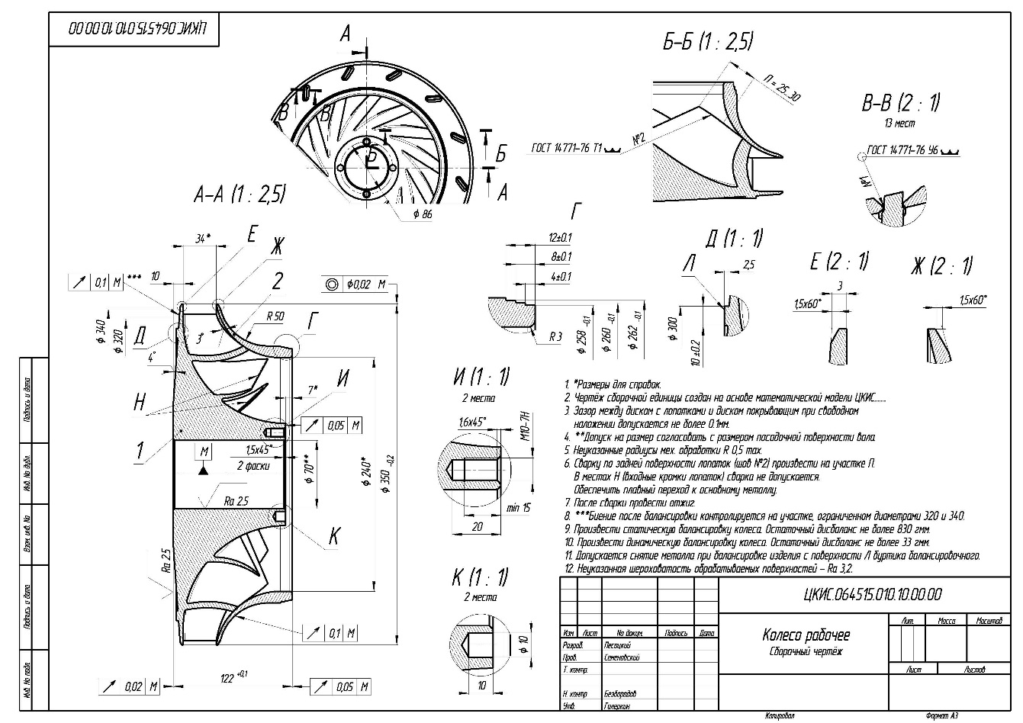
Выполнение работ по п. 4.1.1 Разработка технологии изготовления модельных пространственных рабочих колес на станках с ЧПУ.
САНКТ-ПЕТЕРБУРГСКИЙ ГОСУДАРСТВЕННЫЙ
ПОЛИТЕХНИЧЕСКИЙ УНИВЕРСИТЕТ
Исходные данные для разработки технологий изготовления рабочих колес
Эскизная конструкторская документация на модельные ступени
(разработано более 200 чертежей)
3-d модели модельных ступеней
(разработано 20 3-d моделей)
3-d модели испытательного стенда с модельными ступенями
(разработано 20 3-d моделей)

Slide 5
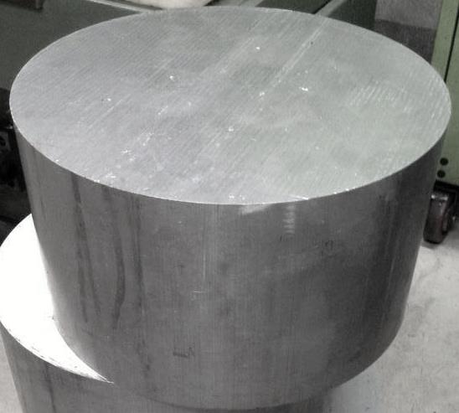
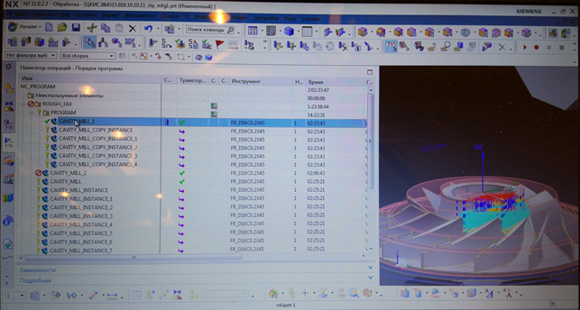
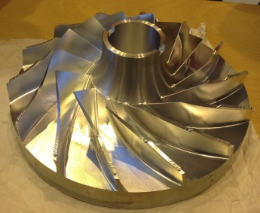
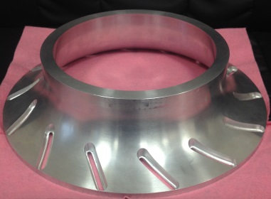
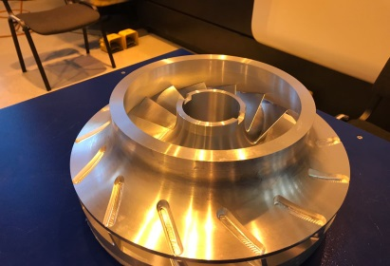
Выполнение работ по п. 4.1.1 Разработка технологии изготовления модельных пространственных рабочих колес на станках с ЧПУ.
САНКТ-ПЕТЕРБУРГСКИЙ ГОСУДАРСТВЕННЫЙ
ПОЛИТЕХНИЧЕСКИЙ УНИВЕРСИТЕТ
Отработка технологии изготовления на станке с ЧПУ Mazak integrix i-200
Заготовки из Алюминиевого сплава АМГ 6
- Управляющие программы обработки рабочего колеса и покрывного диска
Рабочее колесо
Покрывной диск
Модельная ступень

Slide 6
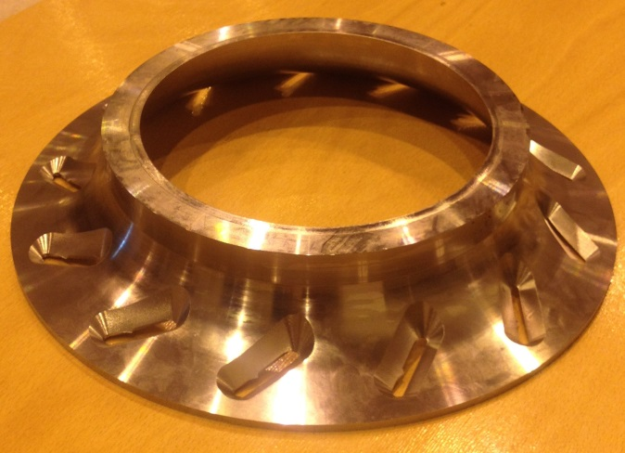
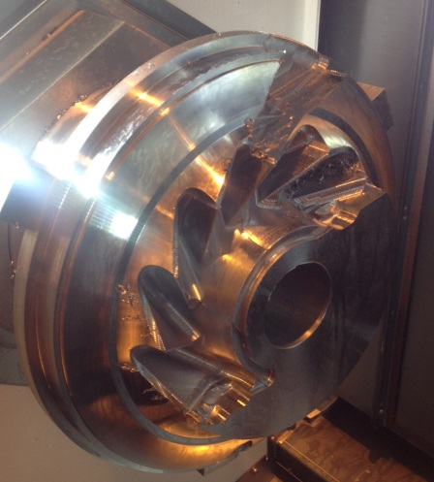
Выполнение работ по п. 4.1.3. Изготовление основных дисков с пространственными лопатками и покрывающих дисков. Окончательная обработка после сварки. Сварка основных и покрывающих дисков и термообработка модельных рабочих колес.
САНКТ-ПЕТЕРБУРГСКИЙ ГОСУДАРСТВЕННЫЙ
ПОЛИТЕХНИЧЕСКИЙ УНИВЕРСИТЕТ
Изготовление модельных ступеней из Стали 14Х2ГМР на станке с ЧПУ Mazak integrix i-200
Заготовки из Стали 14Х2ГМР
Технология изготовления модельных ступеней
Покрывной диск
Рабочее колесо
Модельная ступень
Срок окончания обработки модельной ступени из стали 14Х2ГМР 9.10.2017.

Slide 7
Выполнение работ по п. 4.1.2 Разработка технологии сварки основных и покрывающих дисков модельных пространственных рабочих колес. Подбор материалов.
САНКТ-ПЕТЕРБУРГСКИЙ ГОСУДАРСТВЕННЫЙ
ПОЛИТЕХНИЧЕСКИЙ УНИВЕРСИТЕТ
Выбор технологии сварки:
Метод сварки | Достоинства метода | Недостатки метода
Ручная дуговая сварка плавящимся электродом | Доступность. Простота. Высокая скорость выполнения работ. | Отсутствие возможности регулирования глубины проплавления металла и скорости плавления электрода. Зависимость качества сварки от индивидуальных особенностей сварщика. Наличие шлака с обратной стороны шва при односторонней сварке замыкающих швов .
Сварка в сред защитных газов (СО₂) | Отсутствие на поверхности сварочной ванны шлака; Возможность сварки во всех пространственных положениях. Отсутствие операций по удалению шлака, по засыпке флюса. Высокая стойкость сварных швов против образования водородных пор и кристаллизационных трещин. | Дополнительное газовое оборудование Диссоциация на СО и О в процессе сварки увеличивает опасность окисления сварочной ванны ухудшает механические свойства шва. Применение проволоки с дополнительным количеством раскисляющих элементов Опасность разбрызгивания при сварке.
Аргонодуговая сварка | Минимальный разогрев металла. Металл в расплавленном состоянии надежно защищен от воздействия окружающего воздуха, в нем не появляется соединений, которые негативно влияющих на качество сварного шва процесс сварки легко контролируется. Высокая стойкость сварных швов против образования пор и кристаллизационных трещин. | Возникновение ультрафиолетового излучения. Не высокая производительность Усложнение процесса сварки при применении высокоамперной дуги, так как в данном случае необходимо использовать охлаждение.
Гибридная сварка (аргонодуговая + лазерная сварка) | Высокое качество шва. Высокая плотность шва . Минимальные тепловложения – разогрев в среде аргона и сварка лучом лазера – минимальные изменения структуры в зоне термического влияния | Высокая стоимость, сложное технологическое оборудование, Сложность проведения работ в условиях необходимости предварительного и промежуточных разогревов. Необходимость обеспечения высокой точности по зазора между свариваемыми деталями при проведении сварочных работ в условиях разнотолщинности по длине сварного шва.

Slide 8
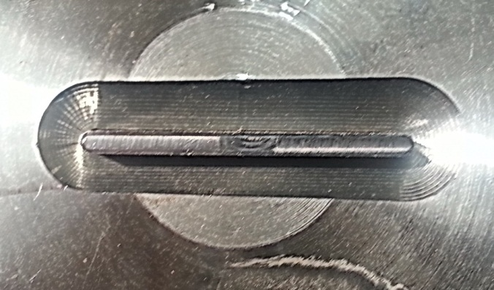
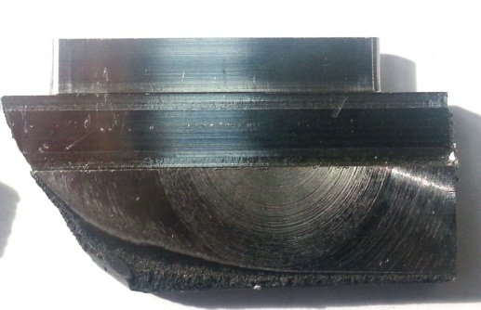
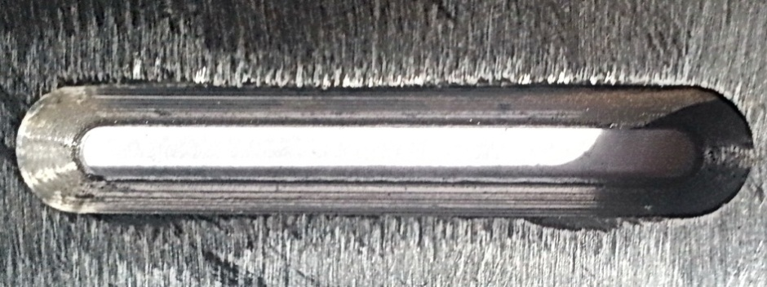
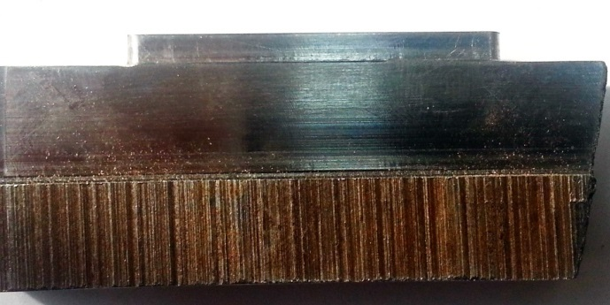
САНКТ-ПЕТЕРБУРГСКИЙ ГОСУДАРСТВЕННЫЙ
ПОЛИТЕХНИЧЕСКИЙ УНИВЕРСИТЕТ
Выполнение работ по п. 4.1.2 Разработка технологии сварки основных и покрывающих дисков модельных пространственных рабочих колес. Подбор материалов.
Отработка технологии сварки основных и покрывающих дисков
ГОСТ 14771-76. «СВАРКА, ПАЙКА И ТЕРМИЧЕСКАЯ РЕЗКА МЕТАЛЛОВ»
Часть 3. Дуговая сварка в защитном газе. Соединения сварные
Подготовка образцов паза и шипа из стали 14Х2ГМР под сварку:
Образец № 1. Имитация покрывного диска: Разделка 50⁰ Длина шипа 6 мм.
Образец № 2. Имитация покрывного диска: Разделка 25⁰ Длина шипа 3 мм.

Slide 9
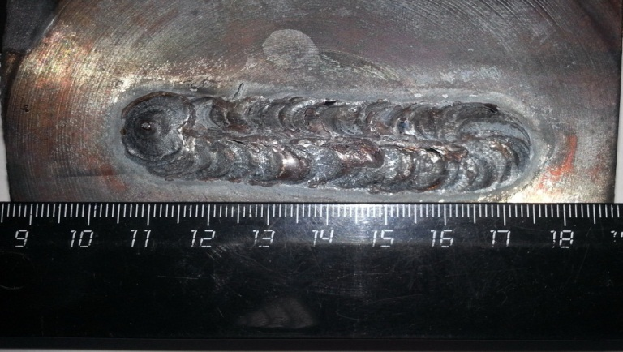
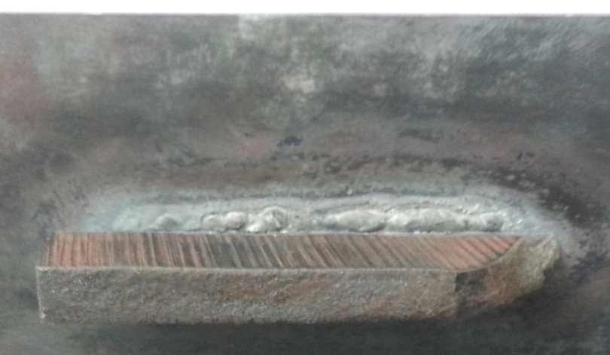
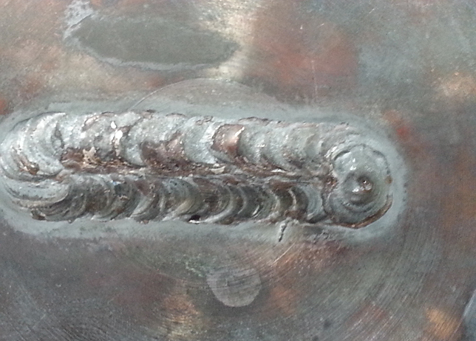
Выполнение работ по п. 4.1.2 Разработка технологии сварки основных и покрывающих дисков модельных пространственных рабочих колес. Подбор материалов.
САНКТ-ПЕТЕРБУРГСКИЙ ГОСУДАРСТВЕННЫЙ
ПОЛИТЕХНИЧЕСКИЙ УНИВЕРСИТЕТ
Отработка технологии сварки основных и покрывающих дисков на образце №1
Режим сварки: Обварка по кольцу вокруг шипа. TIG, Iсв = 140 А, расход аргона для защиты дуги – 14 л/мин, для защиты обратной стороны шва – 2 л/мин, диаметр проволоки 1,6 мм. Проволока марки СВ08Г2С по ГОСТ 2246-70. Корневой шов + заполнение разделки - 3 прохода.
Обратная сторона. Дефектов – не обнаружено
Высота затекания не более 1 мм – соответствует
Требованиям ГОСТ 14771-76
Лицевая сторона. Проведен ВИК.
Поверхностных дефектов типа подрезов,
пор и трещин не обнаружено
Заварка шва

Slide 10
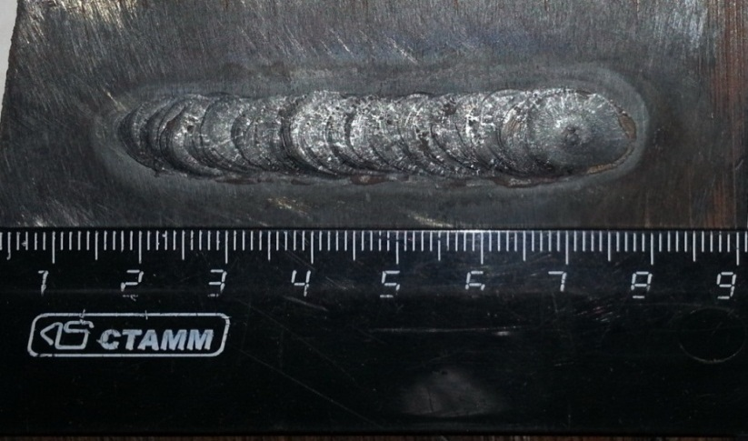
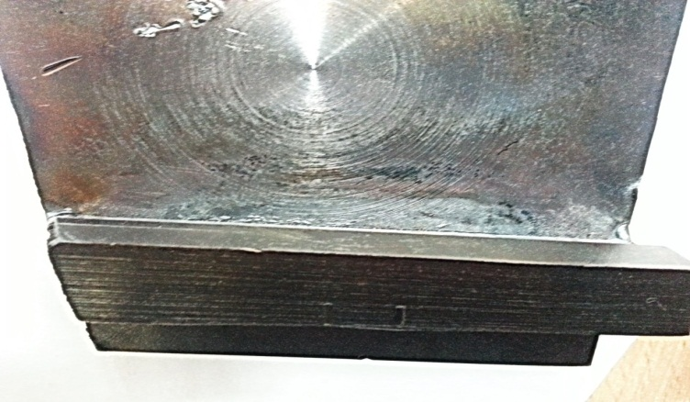
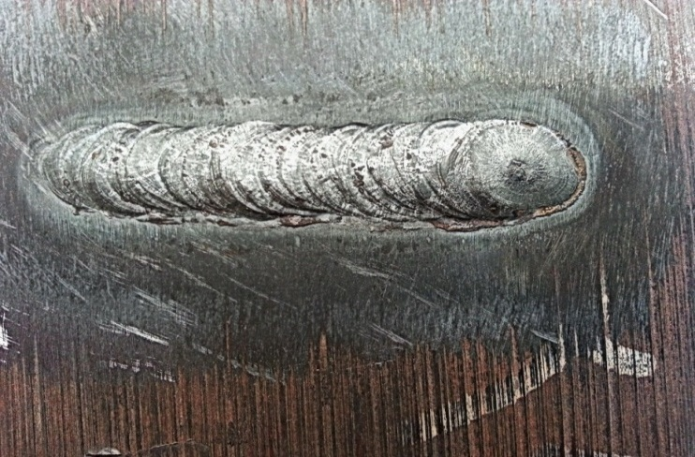
Выполнение работ по п. 4.1.2 Разработка технологии сварки основных и покрывающих дисков модельных пространственных рабочих колес. Подбор материалов.
САНКТ-ПЕТЕРБУРГСКИЙ ГОСУДАРСТВЕННЫЙ
ПОЛИТЕХНИЧЕСКИЙ УНИВЕРСИТЕТ
Отработка технологии сварки основных и покрывающих дисков на образце №2
Режим сварки: Обварка по кольцу вокруг шипа. TIG, Iсв = 140 А, расход аргона для защиты дуги – 14 л/мин, для защиты обратной стороны шва – 2 л/мин, диаметр проволоки 1,6 мм. Проволока марки СВ08Г2С по ГОСТ 2246-70. Корневой шов + заполнение разделки - 3 прохода.
Обратная сторона. Дефектов – не обнаружено
Затекания- не обнаружено.
Лицевая сторона. Проведен ВИК.
Поверхностных дефектов типа подрезов,
пор и трещин не обнаружено
Заварка шва

Slide 11
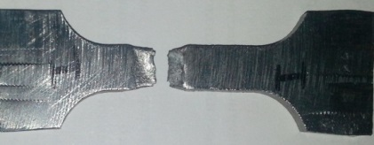
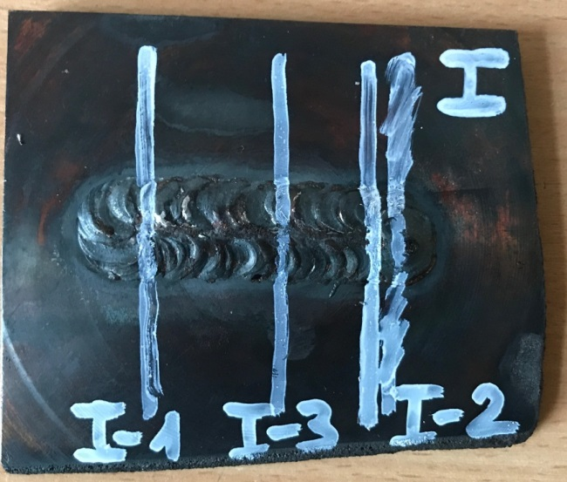
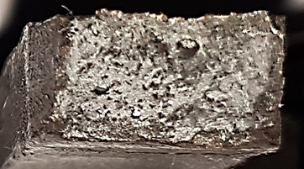
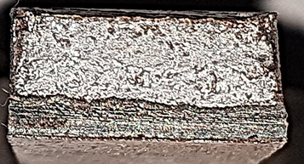
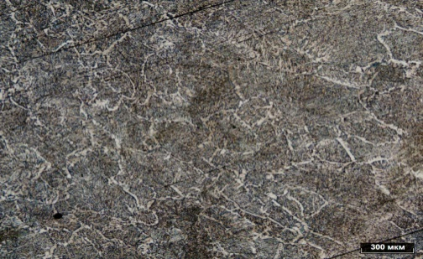
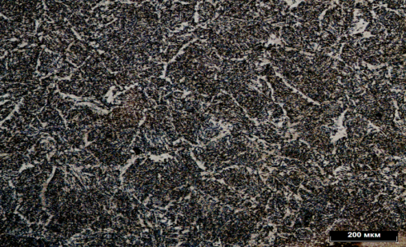
Выполнение работ по п. 4.1.2 Разработка технологии сварки основных и покрывающих дисков модельных пространственных рабочих колес. Подбор материалов.
САНКТ-ПЕТЕРБУРГСКИЙ ГОСУДАРСТВЕННЫЙ
ПОЛИТЕХНИЧЕСКИЙ УНИВЕРСИТЕТ
Отработка технологии сварки основных и покрывающих дисков: результаты механических испытаний
Микроструктура и излом
сварного шва
образца №1
Микроструктура и излом
сварного шва
образца №2
Плоские образцы вырезались по сечению № 3.
Шлифы были подготовлены для сечений №№ 1 и 2 для каждого образца (расстояние от начала/конца шва ~ 12 мм).

Slide 12
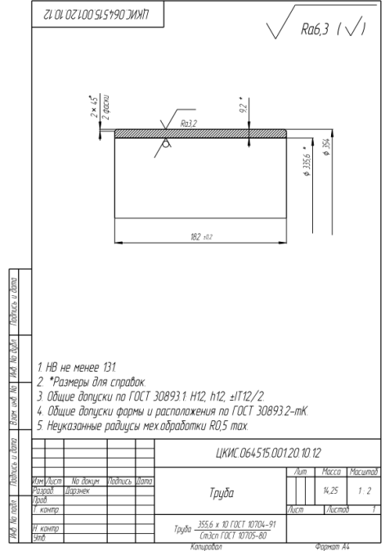
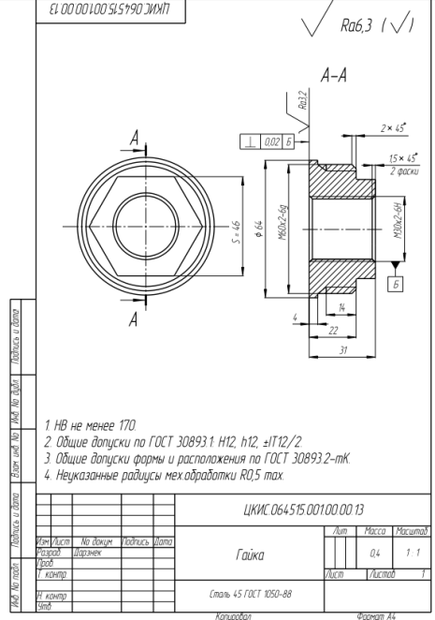
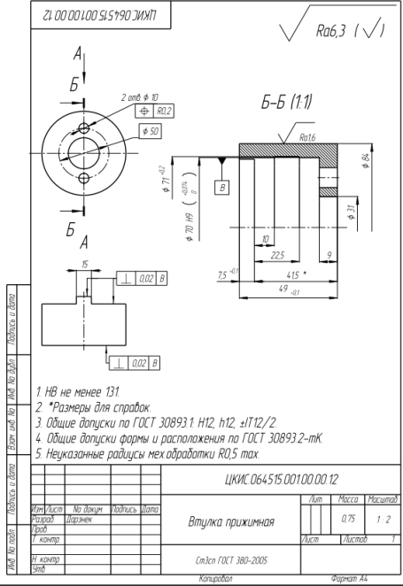
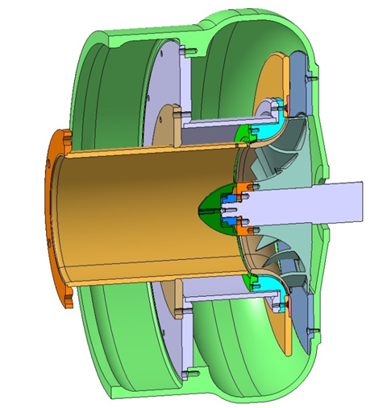
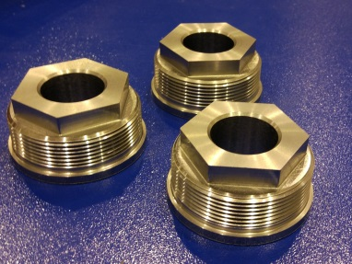
Выполнение работ по п. 4.1.4 и 4.1.5 Разработка технологии и изготовление статорных элементов модельных ступеней
САНКТ-ПЕТЕРБУРГСКИЙ ГОСУДАРСТВЕННЫЙ
ПОЛИТЕХНИЧЕСКИЙ УНИВЕРСИТЕТ
Чертежи статорных элементов модельных ступеней
Заготовки для изготовления статорных элементов
3-d модели испытательного стенда с модельными ступенями
Статорные элементы модельных ступеней

